Slide 1
카메라 한 대로 3D 공간을 복원하는 원리
WebXR AR 숨바꼭질 — 원점부터 앵커까지 10단계
RGB 카메라 + 관성센서만으로 어떻게 거리를 알아내고,
그 위에 가상 캐릭터를 현실에 고정하는가

Slide 2
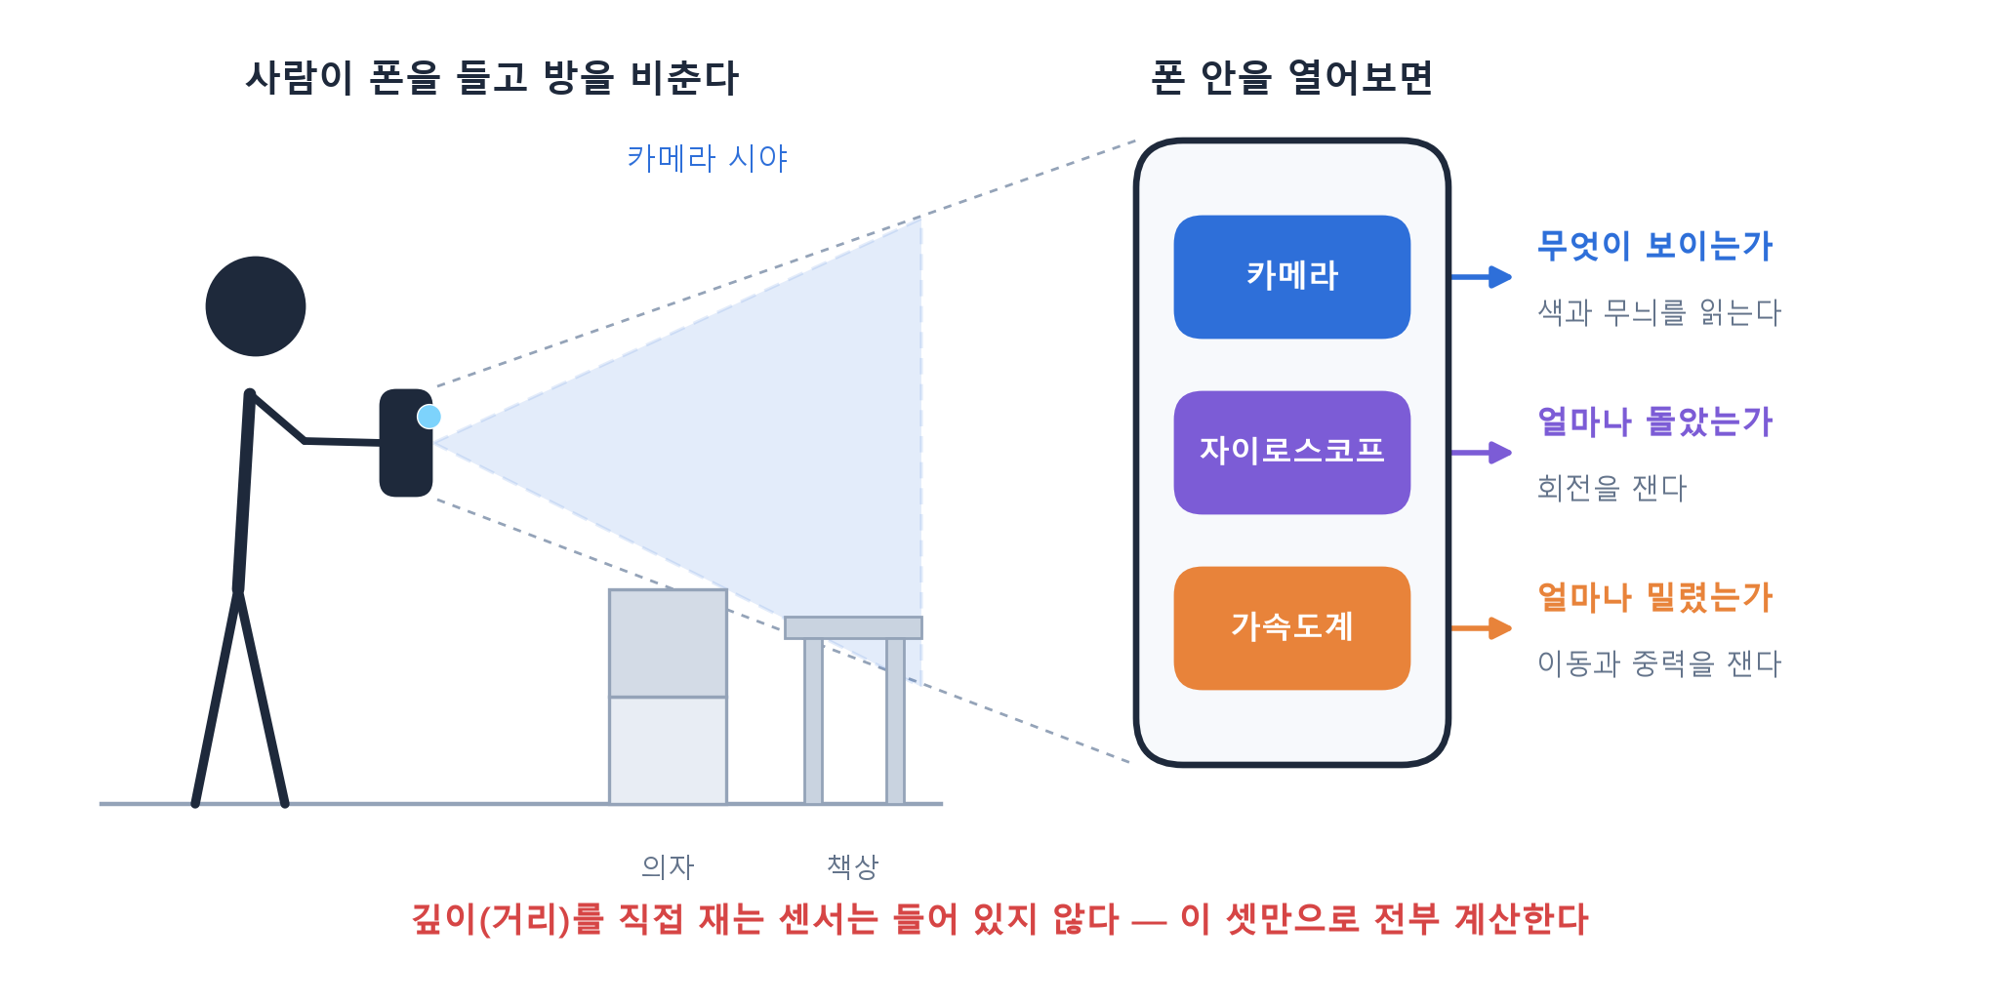
◆
사람이 폰을 들면 무슨 일이 일어나나
폰 안에는 부품이 세 개 들어 있고, 각자 다른 것을 잰다
거리를 직접 재는 장치는 없다. 그런데도 방의 3D 구조가 나온다 — 그 방법이 이 자료의 내용이다.
01

Slide 3
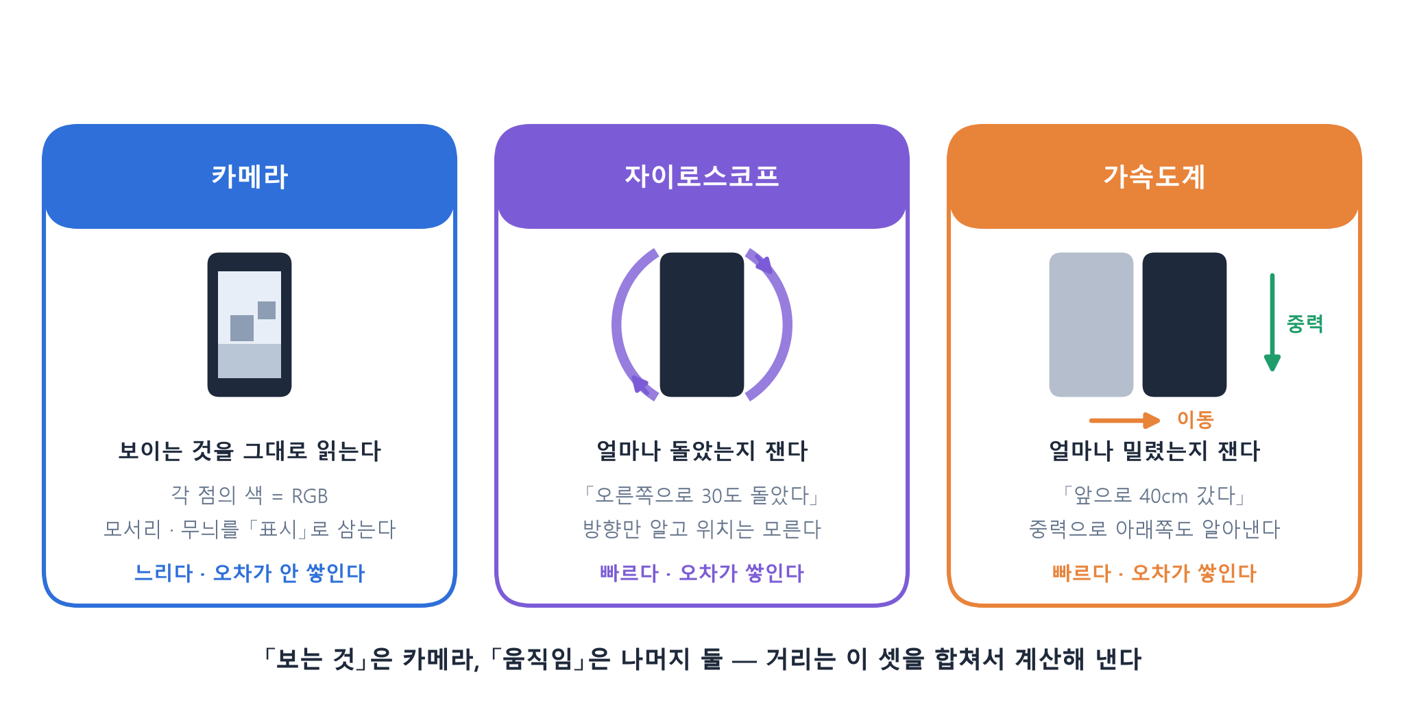
◆
세 부품이 각각 무엇을 재는가
「보는 것」과 「움직임」은 서로 다른 부품이 담당한다
카메라는 느리지만 정확하고, 나머지 둘은 빠르지만 오차가 쌓인다 — 그래서 셋을 함께 쓴다.
02

Slide 4
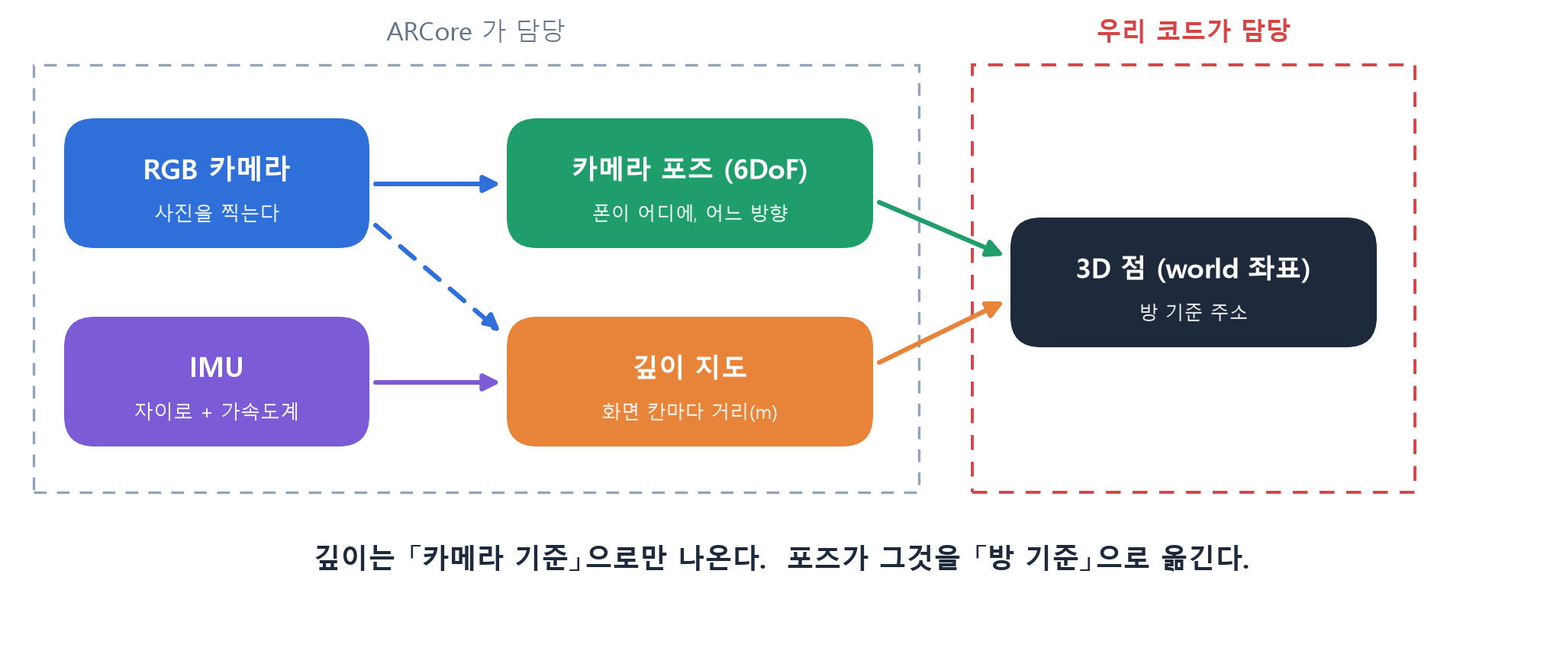
◆
전체 흐름 한눈에 보기
무엇을 ARCore 가 해주고, 무엇을 우리가 만드는가
ARCore 는 「폰의 위치」와 「픽셀별 거리」까지만 준다. 그것을 3D 공간으로 바꾸는 일은 우리 몫이다.
03

Slide 5
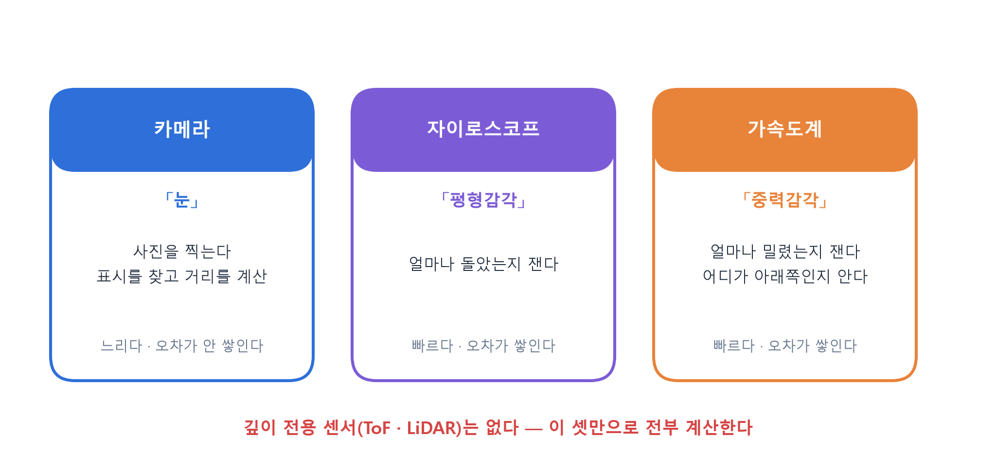
◆
정리 — 세 부품의 성격
이 차이가 3 · 4단계에서 결정적으로 작용한다
S25 에는 ToF · LiDAR 가 없다. 거리는 「재는」 것이 아니라 「계산해서 추정하는」 것이다.
04

Slide 6
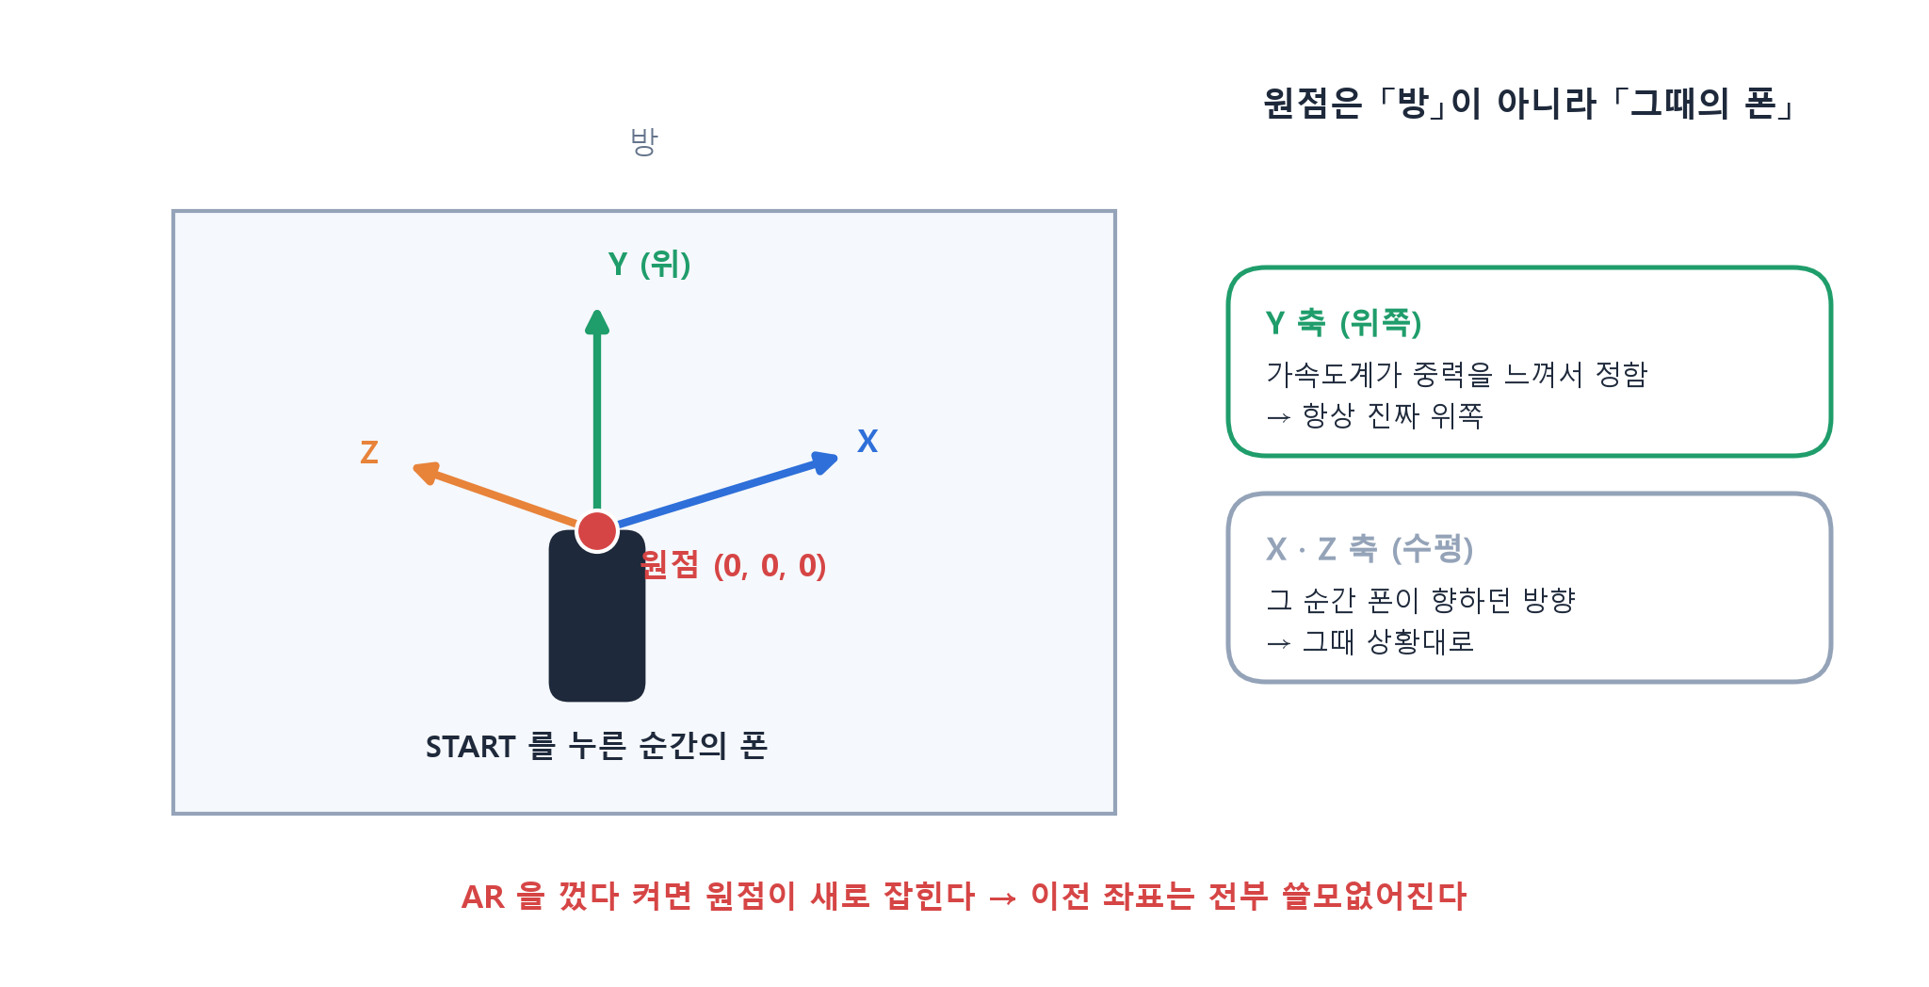
1
원점이 찍힌다
START AR 을 누른 순간, 폰이 있던 자리가 (0, 0, 0) 이 된다
위쪽만 중력으로 확정되고 수평 방위는 그때 상황대로 정해진다 — 나침반을 쓰지 않기 때문이다.
05

Slide 7
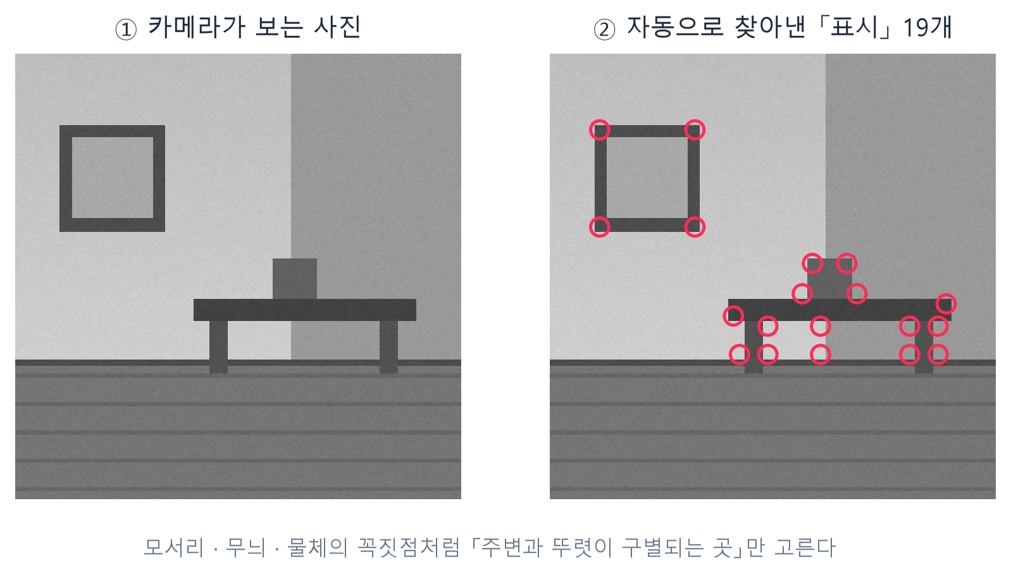
2
사진에서 「표시」를 찾는다
크로스헤어가 아니라 화면 전체에서 찾는다
나중에 「아, 아까 그 점이네」 하고 알아볼 수 있어야 하므로 주변과 뚜렷이 구별되는 곳만 고른다.
06

Slide 8
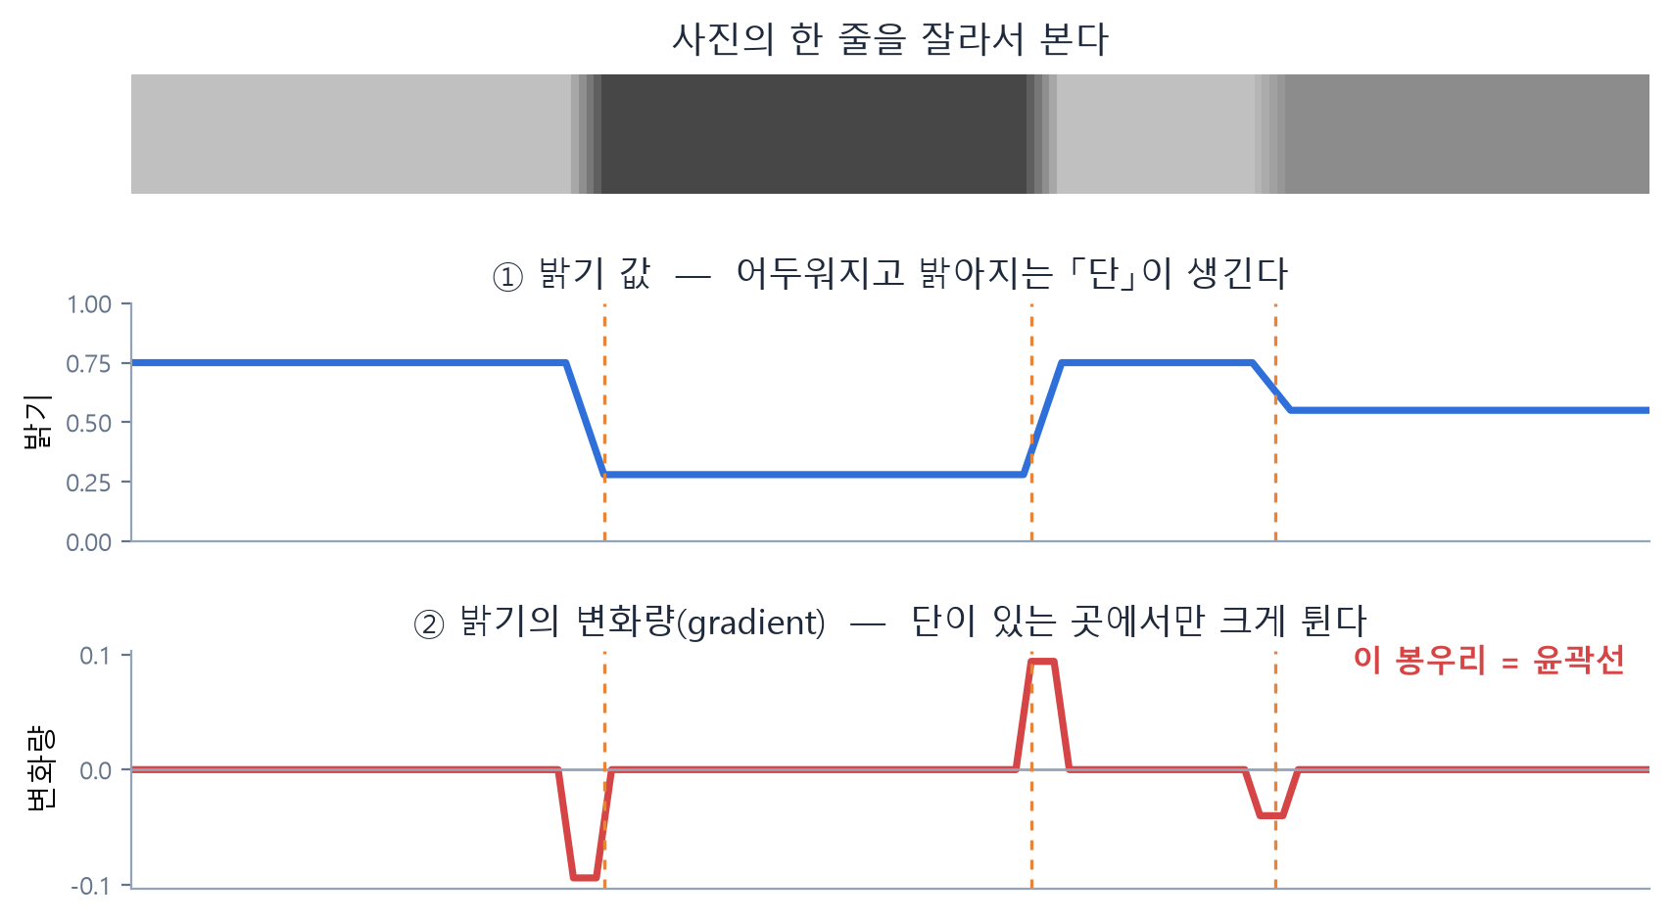
2
표시를 어떻게 찾나 ① 밝기의 변화
사진을 한 줄 잘라서 보면 「단」이 있는 곳이 윤곽선이다
밝기 자체가 아니라 「밝기가 얼마나 급하게 변하는가」를 본다. 이 변화량을 gradient 라고 부른다.
07

Slide 9
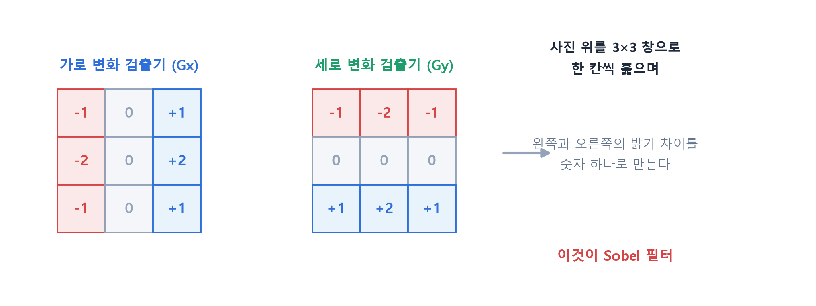
2
표시를 어떻게 찾나 ② 3×3 검출기
작은 창으로 사진을 훑으며 좌우·상하 밝기 차이를 잰다
왼쪽은 빼고 오른쪽은 더한다 → 세로 윤곽선에서만 큰 값이 나온다. 이것이 Sobel 필터다.
08

Slide 10
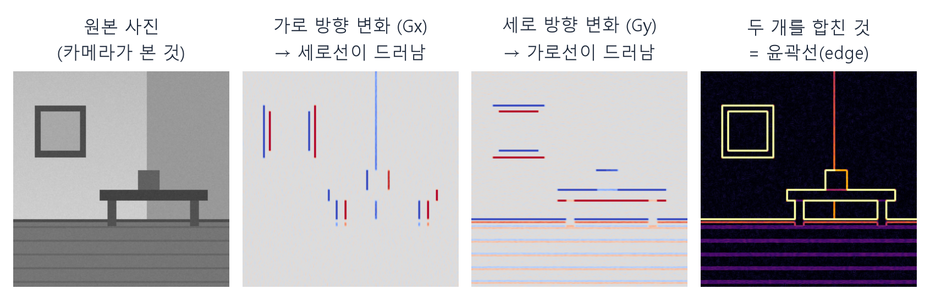
2
표시를 어떻게 찾나 ③ 실제 계산 결과
위 검출기를 실내 사진에 그대로 적용한 것
가로 변화와 세로 변화를 따로 구한 뒤 합치면 물체의 윤곽선이 드러난다 = edge detection.
09

Slide 11
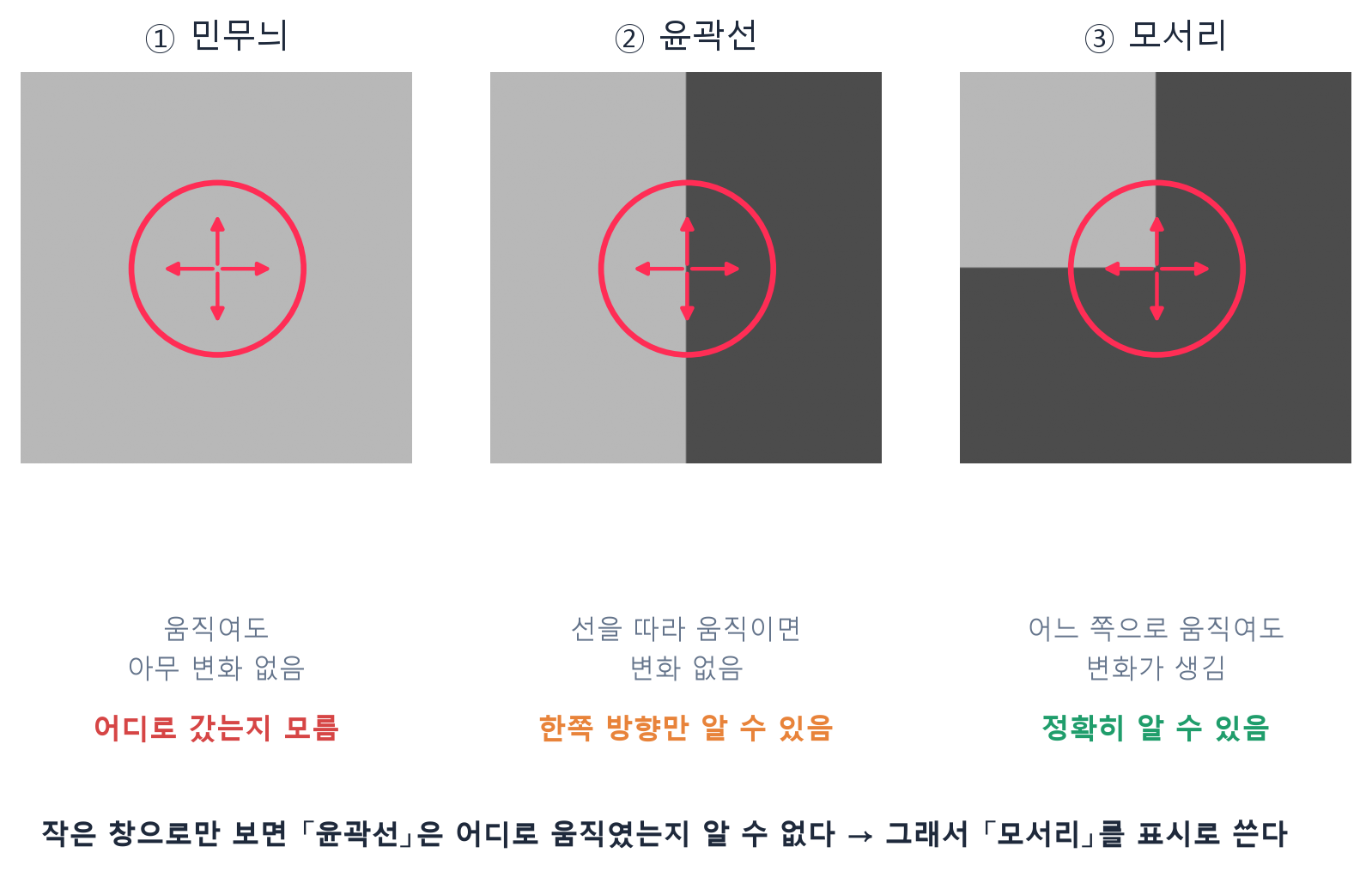
2
표시를 어떻게 찾나 ④ 왜 「모서리」인가
윤곽선만으로는 어디로 움직였는지 알 수 없다
선 위에서는 선을 따라 움직여도 화면이 그대로다. 두 방향 모두 막히는 모서리라야 위치를 특정할 수 있다.
10

Slide 12
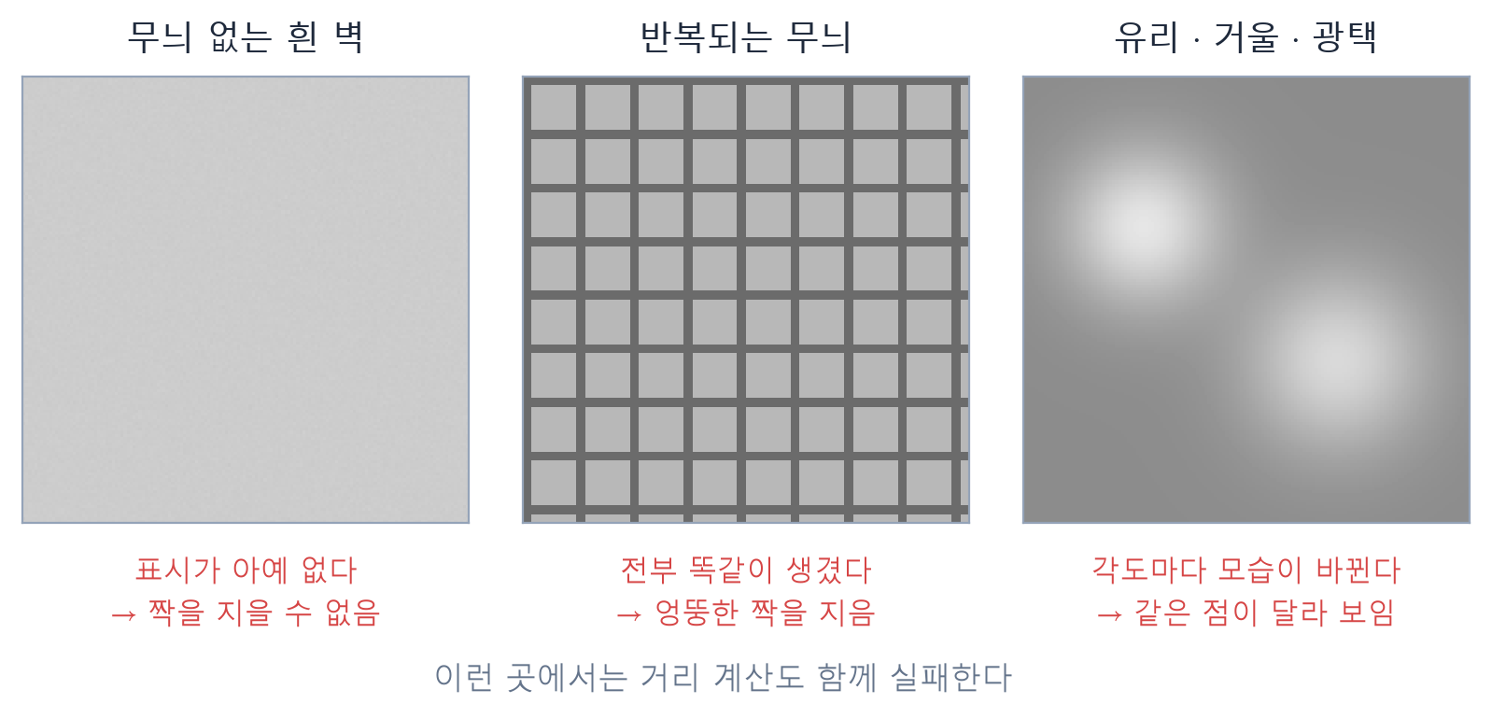
2
표시를 못 찾는 곳
이런 곳에서는 위치 추적도 거리 계산도 함께 실패한다
흰 벽 · 반복 무늬 · 유리. 나중에 「깊이가 안 나오는 곳」과 정확히 같은 목록이다.
11

Slide 13
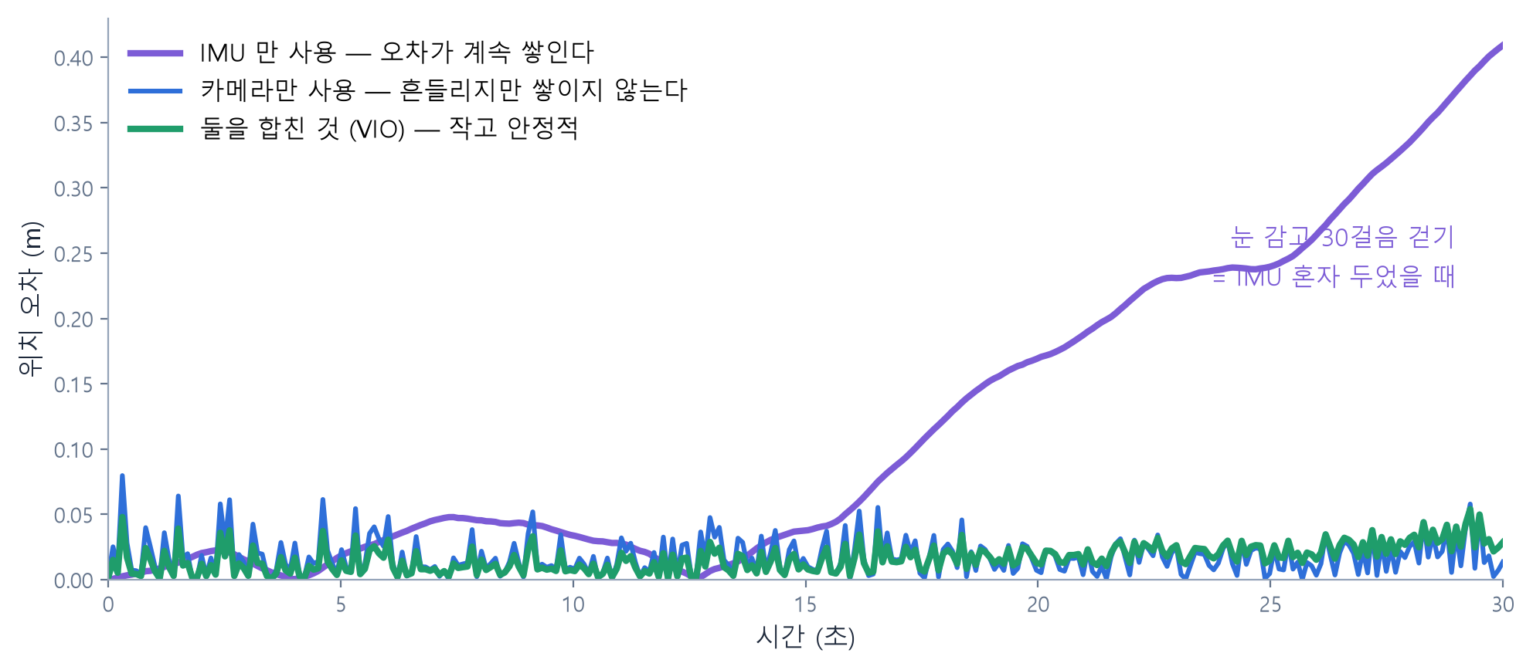
3
IMU 가 먼저 짐작한다
자이로는 회전을, 가속도계는 이동을 아주 빠르게 알려준다
눈 감고 30걸음 걷기와 같다. 빠르지만 작은 오차가 계속 더해져 몇 초 만에 크게 틀어진다.
12

Slide 14
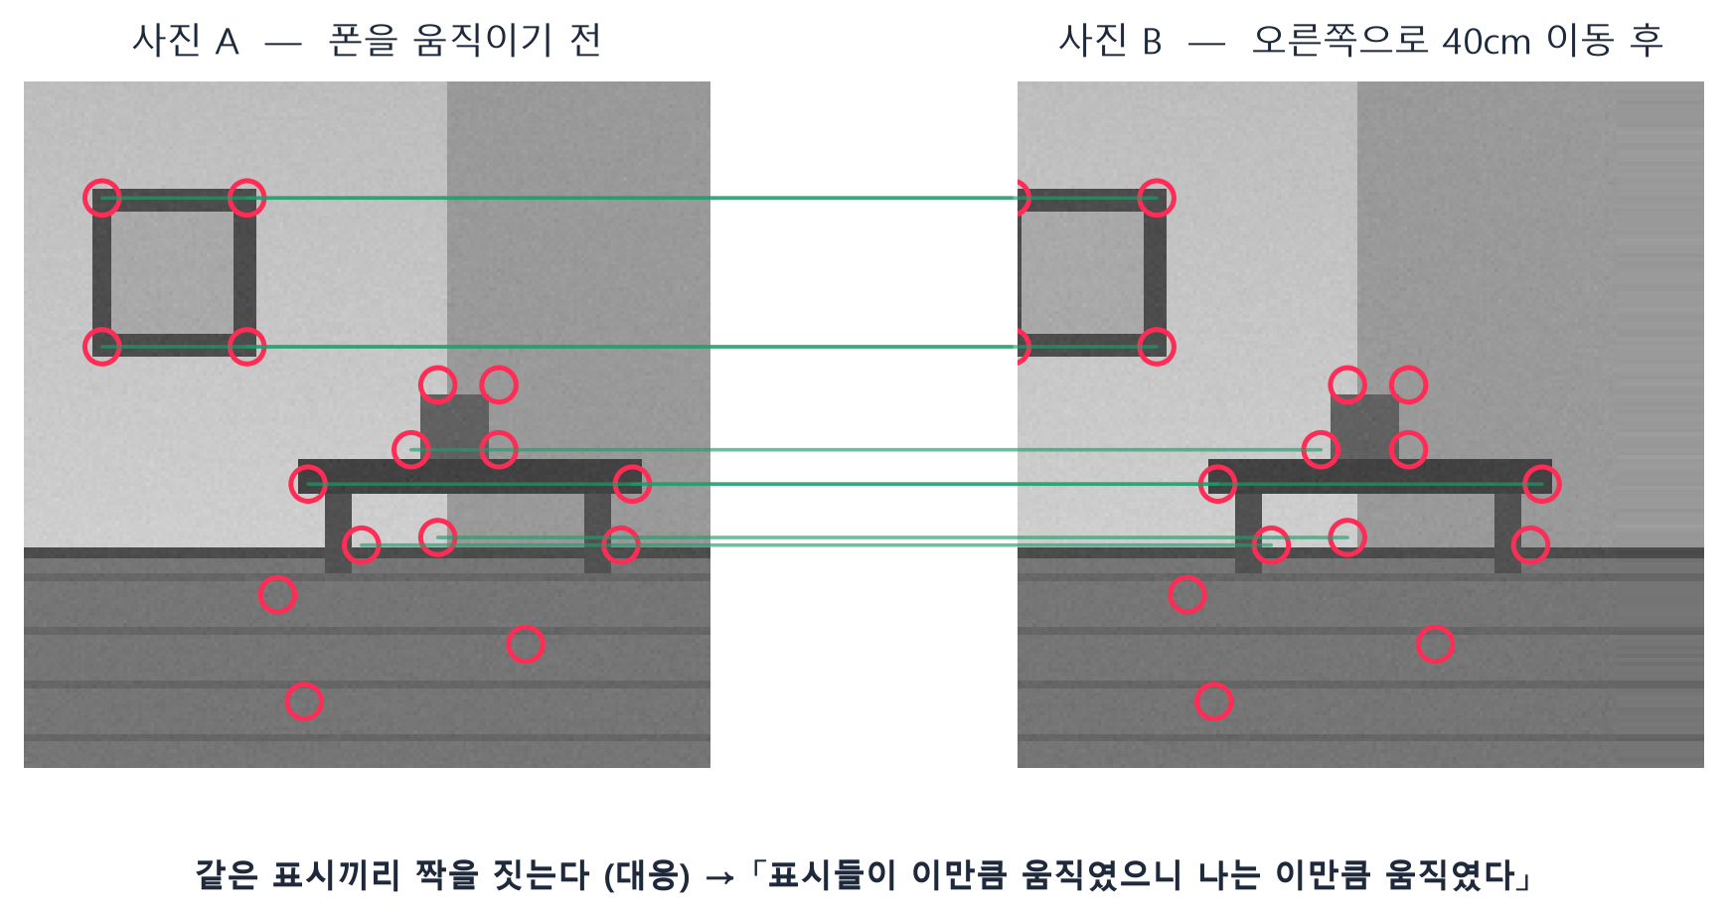
4
카메라가 그 오차를 바로잡는다
기억해둔 표시들이 화면에서 어디로 갔는지 확인한다
「표시들이 이만큼 움직였으니 나는 이만큼 움직였다」 — 이 짝짓기를 대응(correspondence) 이라고 한다.
13

Slide 15
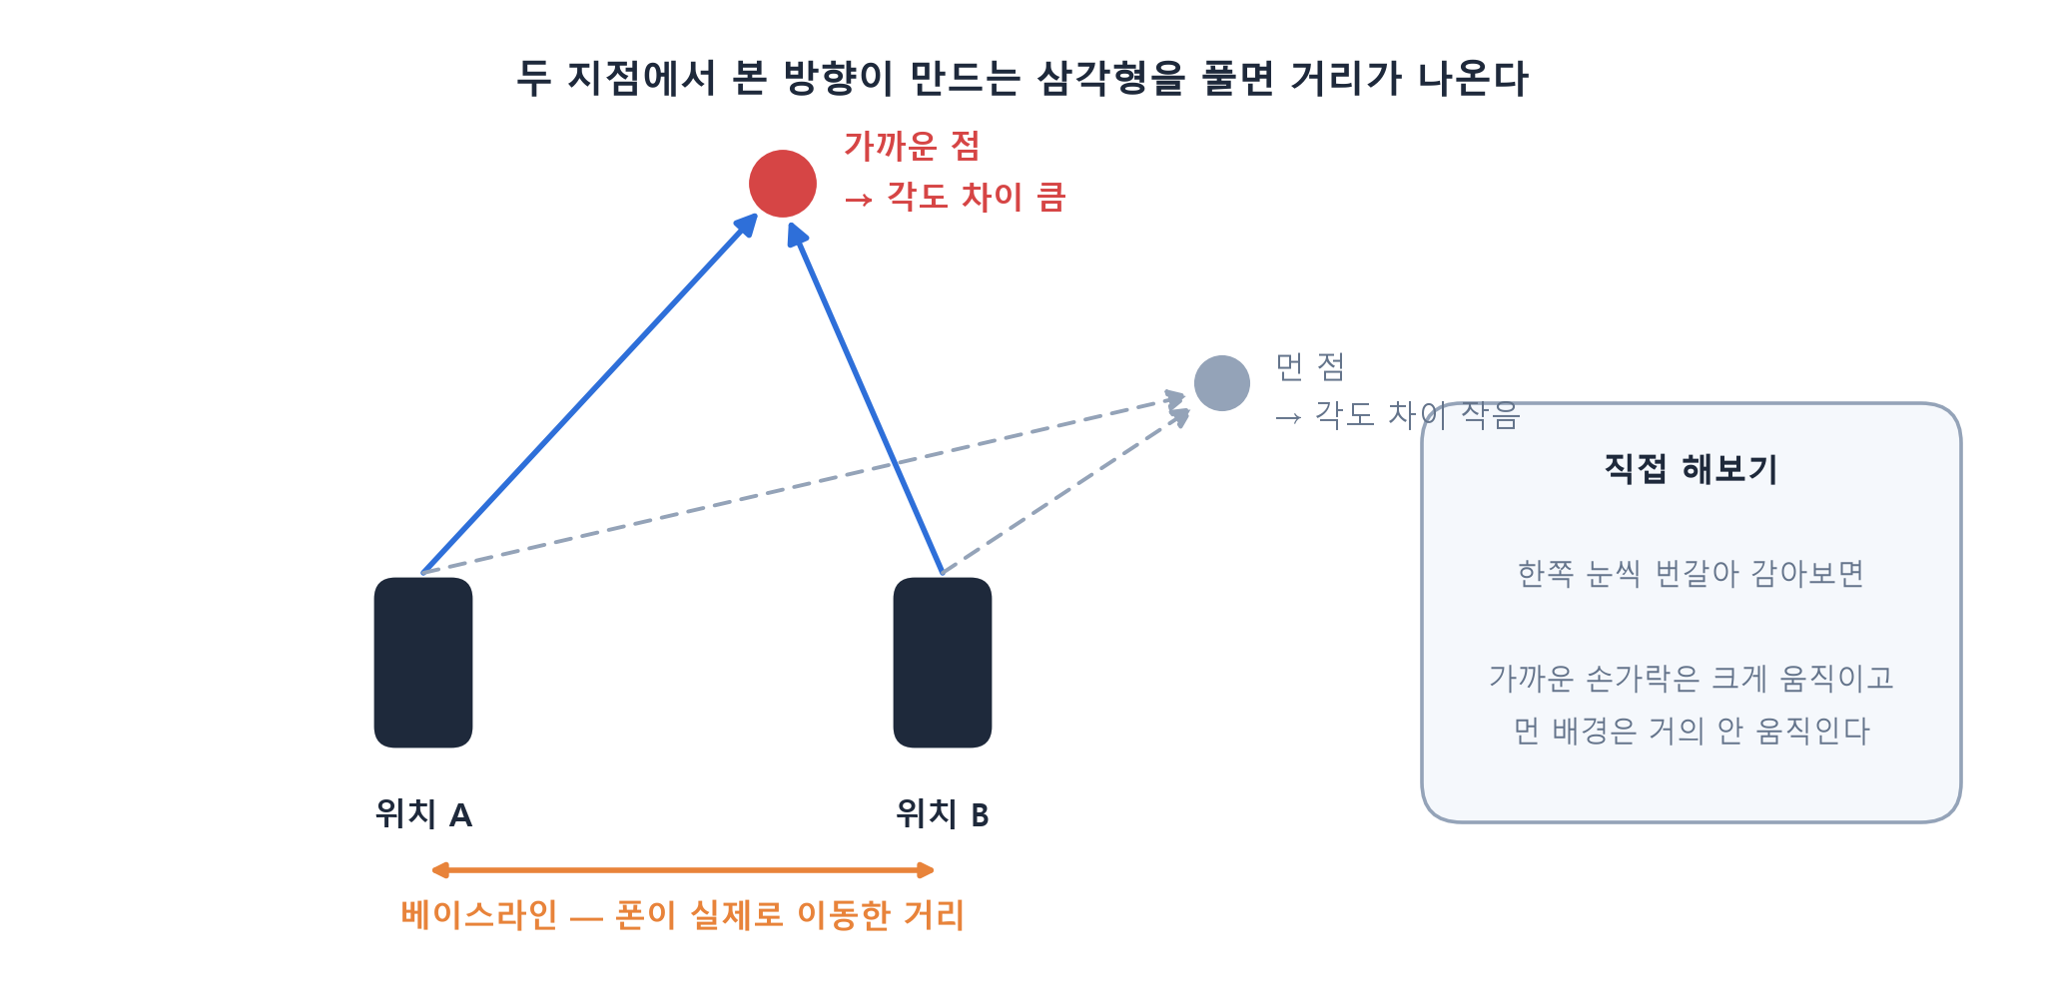
5
같은 짝짓기로 거리도 얻는다
한 대의 카메라를 움직여 두 눈을 흉내낸다
폰이 실제로 이동한 거리(베이스라인)를 가속도계가 알려주므로 결과가 미터 단위로 확정된다.
14

Slide 16
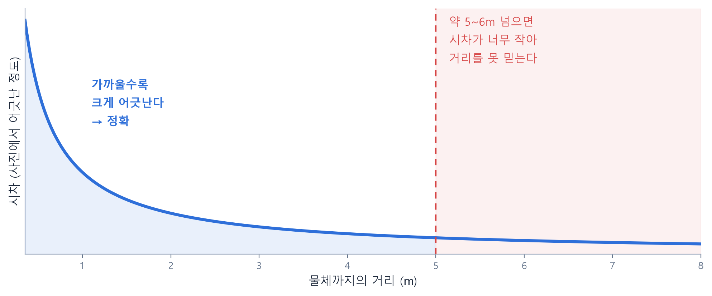
5
가까울수록 정확하다
어긋난 정도(시차)는 거리에 반비례한다
먼 물체일수록 시차가 작아 오차가 커진다. 코드가 6m 넘는 값을 버리는 이유가 이것이다.
15

Slide 17
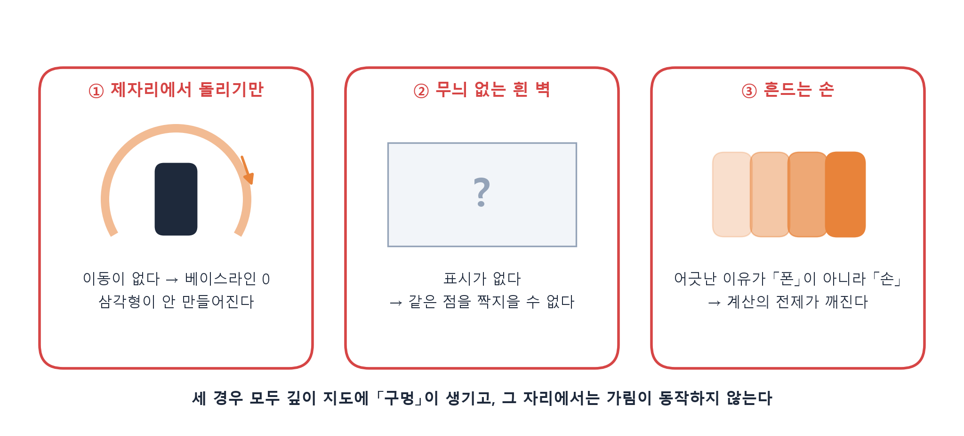
5
거리 계산이 실패하는 세 경우
실제 시연에서 반드시 마주치는 상황들
「손을 흔들면 안 가려진다」는 현상의 원인이 ③ 이다. 원리상의 한계라 코드로 고칠 수 없다.
16

Slide 18
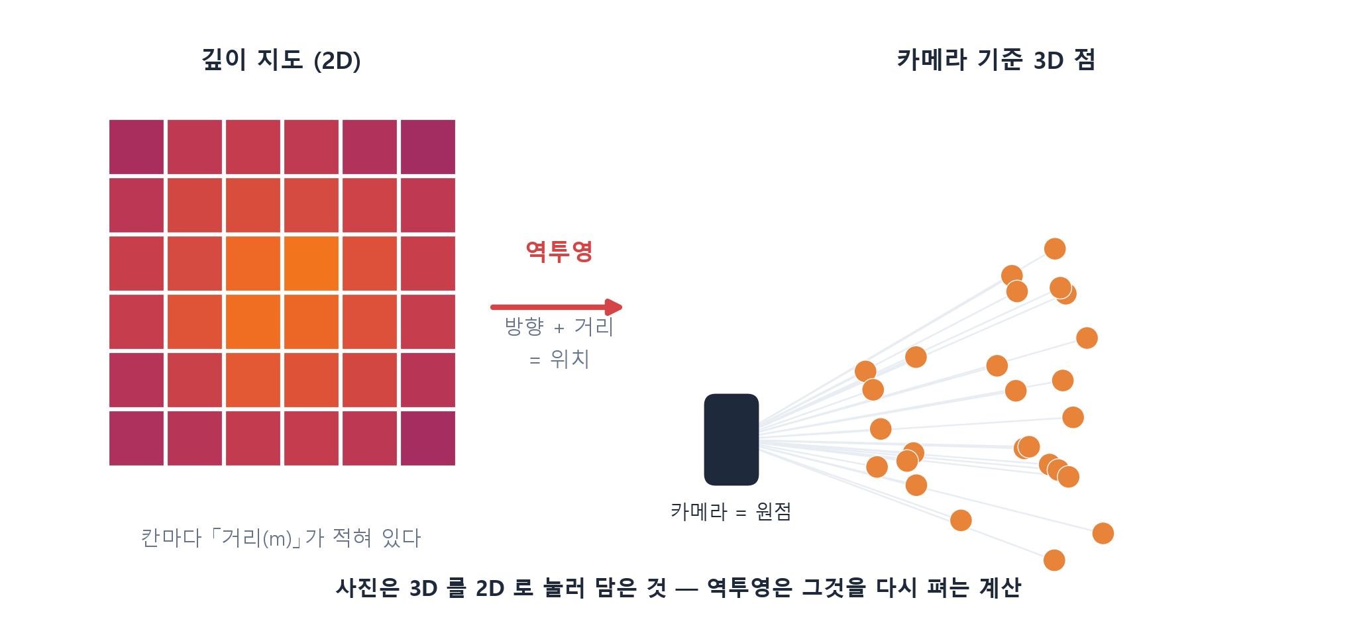
6
거리를 3D 점으로 편다
화면 위치는 「방향」, 깊이는 「그 방향으로 얼마나」
사진은 3D 를 2D 로 눌러 담은 것이고, 역투영은 그것을 다시 펴는 계산이다. 여기부터 우리 코드다.
17

Slide 19
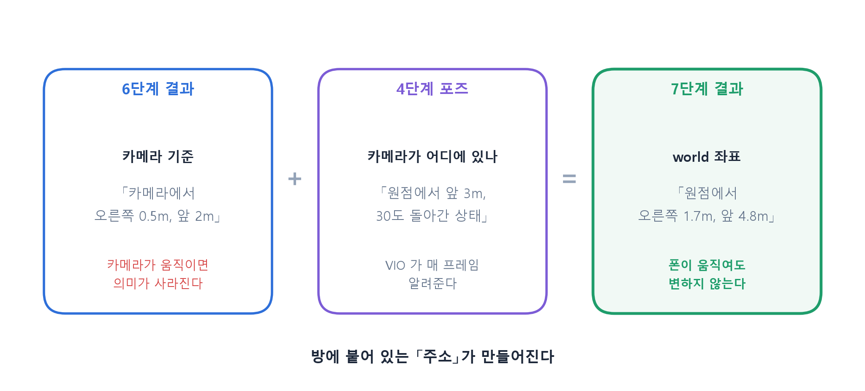
7
카메라 기준을 방 기준으로 옮긴다
4단계에서 구한 포즈를 곱하면 world 좌표가 된다
이 단계가 전체의 이음매다. 포즈가 밀리면 깊이가 아무리 정확해도 점이 엉뚱한 곳에 찍힌다.
18

Slide 20
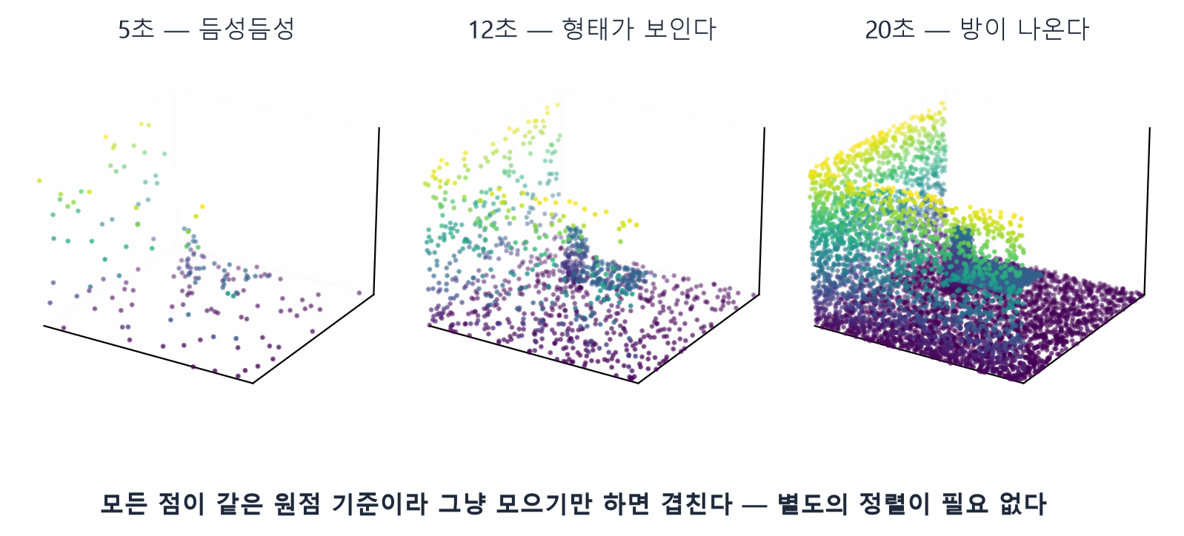
8
점을 쌓으면 방이 복원된다
20초 스캔 동안 12만 개의 점이 쌓인다
모든 점이 같은 원점 기준이라 정렬이 필요 없다 — 일반 3D 스캔에서 가장 어려운 단계가 생략된다.
19

Slide 21
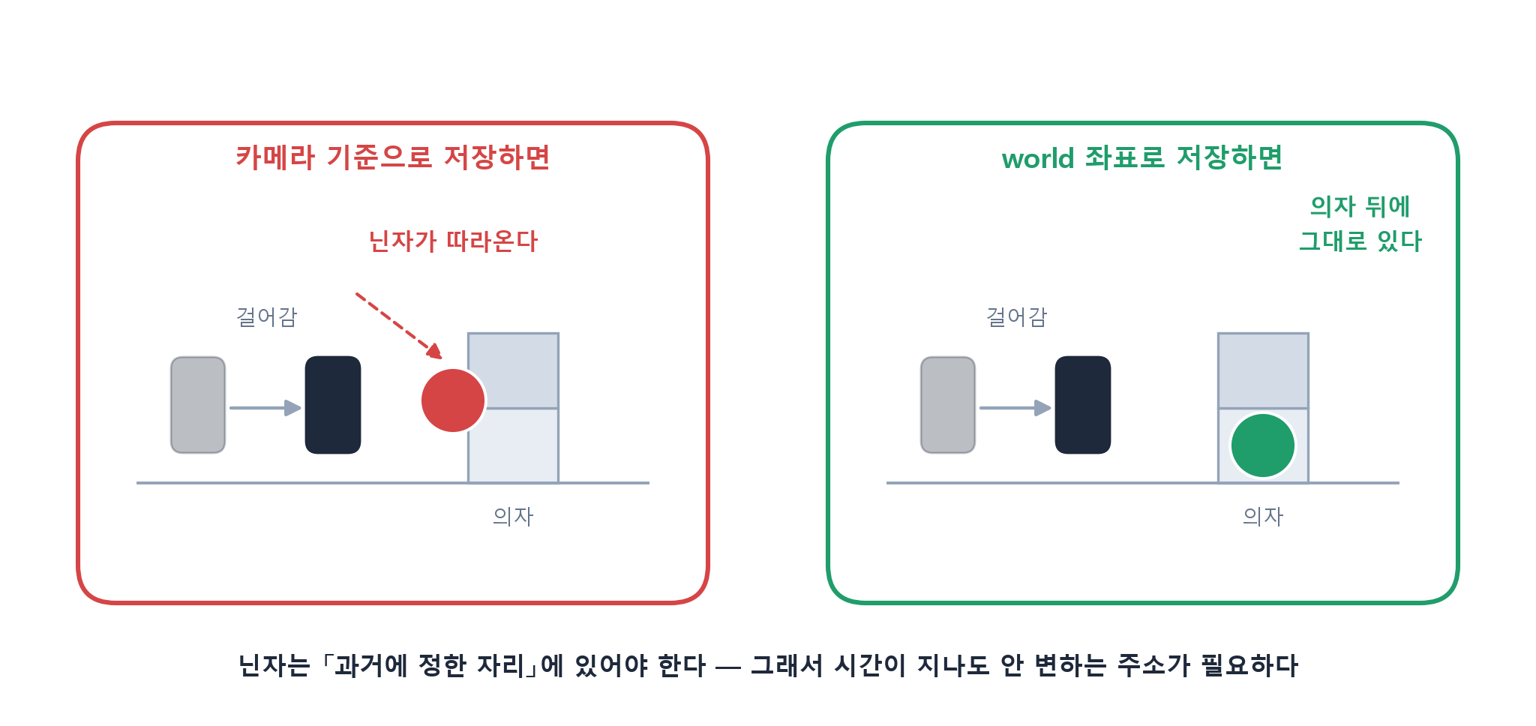
9
닌자를 놓는다 — world 좌표가 필요한 이유
가구는 지금 재서 지금 쓰지만, 닌자는 과거에 정해서 지금 쓴다
시간을 건너뛰는 것만 world 좌표가 필요하다. 이 게임이 성립하는 근거가 여기에 있다.
20

Slide 22
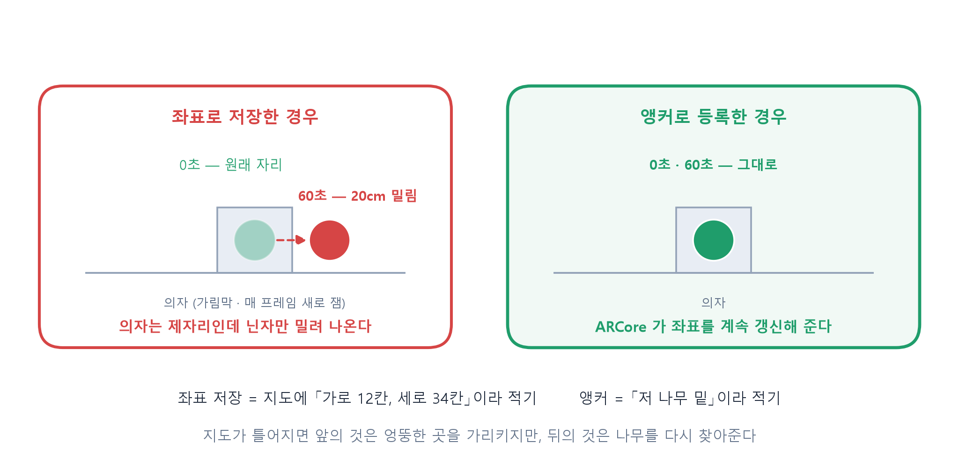
10
시간이 지나면 어긋난다 — 드리프트와 앵커
현실이 움직이는 것이 아니라 좌표를 재는 자(尺) 가 밀린다
가림막은 매 프레임 새로 재므로 함께 밀려 상쇄된다. 닌자만 못 따라간다 → 앵커가 필요한 이유.
21

Slide 23
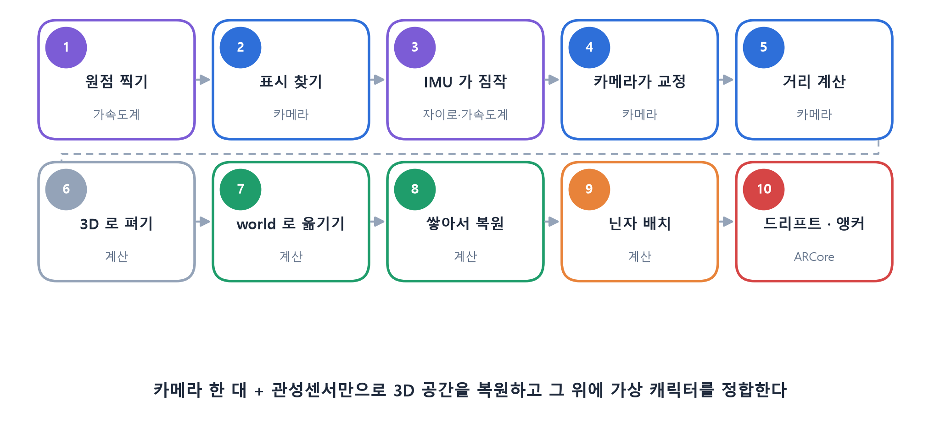
◆
전체 순서 요약
원점부터 앵커까지 10단계
22

Slide 24
용어 사전
이 자료에 나온 용어를 한 줄로 정리했다
용어 | 뜻
RGB | 사진 한 점의 색을 나타내는 숫자 세 개 (빨강 · 초록 · 파랑)
IMU | 자이로스코프와 가속도계를 묶어 부르는 이름
원점 | 좌표를 재는 출발점. 세션을 시작한 순간 폰이 있던 자리
특징점 | 사진에서 알아보기 쉬운 지점. 모서리 · 무늬 · 꼭짓점
gradient | 밝기가 얼마나 급하게 변하는가. 큰 곳이 윤곽선
edge detection | 밝기 변화를 이용해 물체의 윤곽선을 찾아내는 것
대응 (correspondence) | 두 사진 속 같은 지점을 짝지어 주는 것
시차 (disparity) | 두 사진에서 같은 지점이 어긋난 정도. 가까울수록 크다
삼각측량 | 두 지점에서 본 방향으로 삼각형을 만들어 거리를 푸는 것
VIO | 카메라와 IMU 를 함께 써서 자기 위치를 알아내는 기술
포즈 / 6DoF | 폰의 위치 3개 + 방향 3개, 모두 여섯 개의 값
역투영 | 2D 사진의 한 점을 거리와 합쳐 3D 위치로 되돌리는 계산
world 좌표 | 원점 기준 주소. 폰이 움직여도 변하지 않는다
드리프트 | 폰이 자기 위치를 조금씩 착각해 가는 현상
앵커 | 좌표 대신 「저 자리」를 등록해 ARCore 가 갱신하게 하는 장치
23

